Slide 1



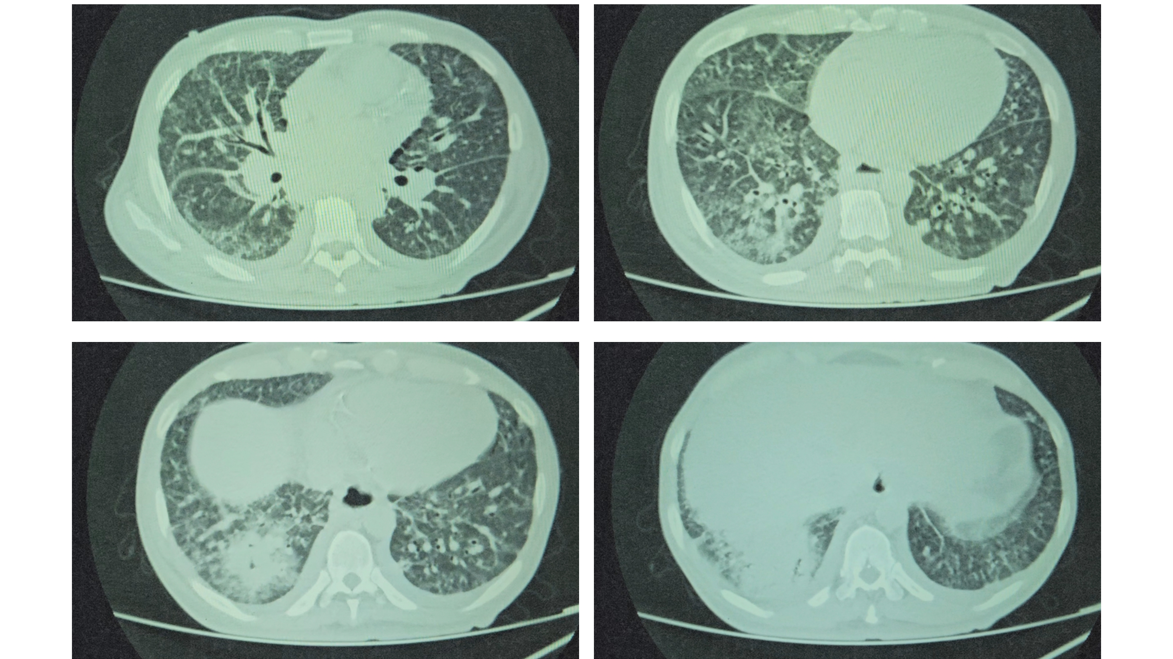
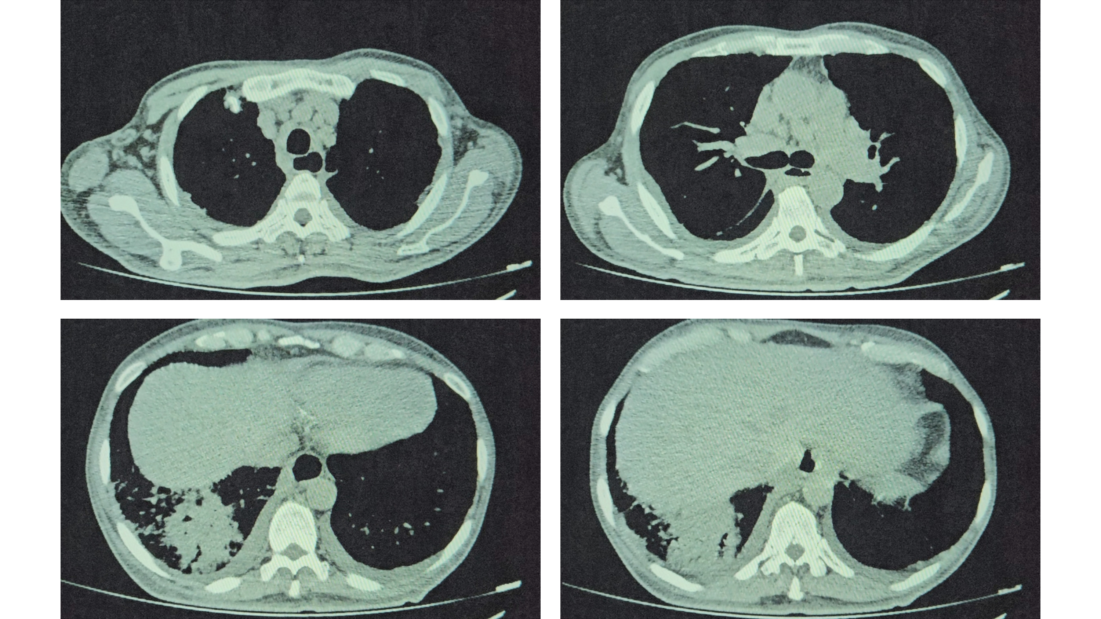
¿ENFERMEDAD POR IGG4, UN HALLAZGO INESPERADO O UN DIAGNÓSTICO SOSPECHADO? P 118 Autores: Pinzón Juan, Litewka Diego, Giorcelli Laura, Calegari Eliana, Estrada Mariela, Simkin Pablo, Godoy Micaela Hospital General de Agudos Juan A. Fernández, CABA neumonologiafernandez17@gmail.com
Introducción:
La enfermedad por IgG4 es una enfermedad fibroinflamatoria mediada por el sistema inmunitario capaz de afectar a múltiples órganos, con una incidencia de 0,78 a 1,39 por 100000 personas año.
Se puede sospechar por la presencia de pancreatitis de origen desconocido, colangitis esclerosante, agrandamiento de las glándulas salivales y/o lagrimales bilaterales, fibrosis retroperitoneal (FPR), pseudotumor o proptosis orbitales y el desarrollo de masa inexplicada en páncreas, árbol biliar, órbitas, pulmones, riñones, glándula salival mayor o glándula lagrimal.
Tiene afectación pulmonar y pleural presentando tos, hemoptisis, disnea, pleuresía y dolor de pecho.
Con patrones nodular, broncovascular, intersticial alveolar y opacidades.
Pruebas de laboratorio que apoyan el diagnóstico son: IgG total, Subclases IgG, IgE, C3, C4 y PEF. Los pacientes con IgG4-RD a menudo tienen IgG4 sérico elevado, IgG1, IgE e hipocomplementemia. Otros estudios que apoyan el diagnóstico son TC, PET y biopsia.
El diagnóstico se realiza cuando se cumplen dos criterios: evidencia clínica o radiológica de inflamación similar a un tumor de un órgano afectado y biopsia del órgano implicado que demuestra: infiltrado linfoplasmático enriquecido en células plasmáticas IgG4 positivas, fibrosis estoriforme y flebitis borrativa.
Caso clínico: paciente masculino de 54 años con antecedentes de ex tabaquista 17 p/y, DBT II, IC, IAM, ERC sin diálisis, síndrome linfoganglionar en estudio y tres neumonías en tres meses consecutivos.
Cursó internación por NAC. En tomografías de tórax, vidrio esmerilado difuso, consolidaciones bilaterales con broncograma aéreo en LM y LID, engrosamiento de los septos interlobulillares y tractos densos secuelar, engrosamiento pleural biapical, enfisema paraseptal, árbol en brote en LSD, segmento posterior y lateral LID y LM con múltiples adenopatías mediastinales
peritraqueales, prevasculares, retrocavopretraqueales y periesofágicas.
Autoinmunidad: PEF hipergamma de apariencia policlonal, C3 y C4 muy bajos, FR (188), FAN, anticentrómero 1/160 - 1/320, Ac anti-músculo liso 1/40 e IgG 5300.
Biopsia ganglio mediastinal adenopatía reactiva, con marcada expansión del área T, con expresión predominante de CD4, sin coexpresión de CD10 y BCL-2, inmunohistoquímica IgG4 positiva. Biopsia médula ósea cambios reactivos, ausencia de nódulos o acúmulos linfoides.
Discusión y conclusiones:
La enfermedad por IgG4 tiene baja incidencia a nivel global, con muy pocos casos publicados. Su diagnóstico es complejo siendo por exclusión, descartando previamente enfermedades como Síndrome de Sjögren, LES y granulomatosis con poliangitis entre otros. La clínica no es clara, presentándose con síntomas constitucionales, pancreatitis autoinmune, diabetes, linfadenopatías, etc.
La identificación del diagnóstico en forma temprana puede orientar un mejor tratamiento, con disminución de la morbilidad a futuro.
Es importante tener este tipo de enfermedades en nuestro abanico de diagnósticos deferenciales, pese a su escasa presentación, difícil manejo y resultados desfavorables.

